Slide 1
第4章 声明式服务调用Feign
Feign简介
Feign快速入门
Feign配置
Feign服务调用的工作原理及负载均衡的实现原理

Slide 2
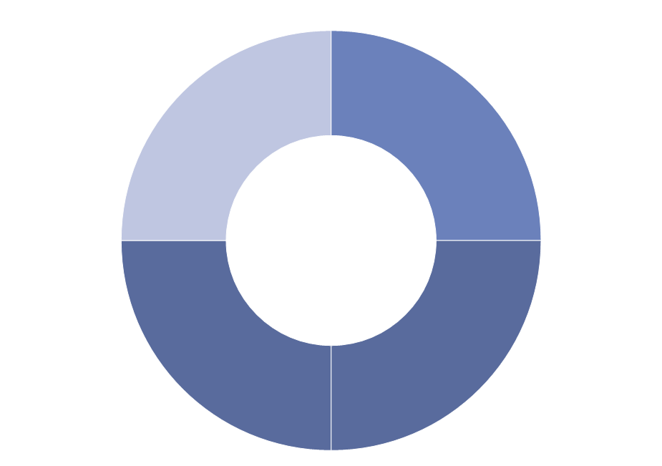
学习目标
1
了解Feign的概念
2
掌握Feign的声明式服务调用、参数绑定、继 承特性
了解
熟悉
熟悉
熟悉
了解Feign服务调用的工作原理及负载均衡的实现原理
掌握Feign配置
3
4

Slide 3
目录
4.1
Feign简介
4.2
Feign快速入门
☞点击查看本小节知识架构
4.3
Feign配置
☞点击查看本小节知识架构

Slide 4
目录
4.4
Feign服务调用的工作原理
4.5
Feign负载均衡的实现原理

Slide 5


知识架构
4.2 Feign快速入门
1
第一个Feign程序
2
参数绑定
3
继承特性

Slide 6
知识架构
4.3 Feign配置
1
Ribbon的相关配置
2
日志配置
3
其他配置

Slide 7

章节概要
前面使用RestTemplate结合Ribbon方式实现负载均衡时，利用RestTemplate对HTTP请求进行封装处理，从而实现一套模板化的调用方法。但是在实际开发中，由于对服务依赖的调用不止一处，往往一个接口会被多个地方调用，所以通常会对每个微服务自行封装一些客户端类用于包装依赖服务的调用。Spring Cloud对Feign进行了封装，它能够使服务之间的调用变得更加简单。
本章将针对Feign的相关内容进行详细讲解。

Slide 8
4.1 Feign简介
认识Feign
Feign是Netflix开发的声明式、模板化的HTTP客户端。当Feign与Eureka和Ribbon组合使用时，Feign就具有了负载均衡的功能。在Feign的实现下，我们只需要定义一个接口并使用注解方式配置，即可完成服务接口的绑定，从而简化了Ribbon自动封装服务调用客户端的开发工作量。如此看来，我们可以把Feign理解为一个Spring Cloud远程服务的框架或者工具，它能够帮助开发者用更少的代码，更好的兼容方式对远程服务进行调用。

Slide 9
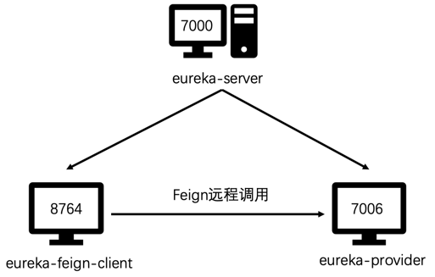
4.2 Feign快速入门
第一个Feign程序
为了帮助大家快速认识Feign，本节我们将通过一个案例讲解如何使用Feign实现声明式服务调用。第一个Feign程序的架构如下图所示。

Slide 10

4.2 Feign快速入门
第一个Feign程序
基本流程：
搭建Eureka Server
创建服务提供者
创建Feign客户端
测试运行

Slide 11

4.2 Feign快速入门
搭建Eureka Server
搭建Eureka Server
这里使用2.2节搭建的Spring Boot项目eureka-server作为Eureka Server。

Slide 12
4.2 Feign快速入门
创建服务提供者
创建HelloController类
在2.2节创建的服务提供者eureka-provider中创建controller包，并在该包下创建HelloController类，该类定义了一个sayHello ()方法，用于处理路径为/hello的请求。

Slide 13
4.2 Feign快速入门
创建服务提供者
HelloController类的内容如下：
@RestController
public class HelloController {
@RequestMapping(value = "/hello",method = RequestMethod.GET)
public String sayHello(){
return "hello Feign!";
}
}

Slide 14
4.2 Feign快速入门
创建Feign客户端
1、创建项目，引入依赖
使用Spring Initializr方式创建一个名称为eureka-feign-client的Spring Boot项目，这里将Group命名为com.itheima,将Artifact命名为eureka-feign-client，添加Eureka Client、Feign、Web、Test依赖。

Slide 15
4.2 Feign快速入门
创建Feign客户端
在pom文件中添加的Eureka Client、Feign、Web、Test依赖如下：
<dependency>
<groupId>org.springframework.boot</groupId>
<artifactId>spring-boot-starter-web</artifactId>
</dependency>
<dependency>
<groupId>org.springframework.cloud</groupId>
<artifactId>spring-cloud-starter-netflix-eureka-client</artifactId>
</dependency>
<dependency>
<groupId>org.springframework.cloud</groupId>
<artifactId>spring-cloud-starter-openfeign</artifactId>
</dependency>
<dependency>
<groupId>org.springframework.boot</groupId>
<artifactId>spring-boot-starter-test</artifactId>
<scope>test</scope>
</dependency>
Feign的依赖

Slide 16
4.2 Feign快速入门
创建Feign客户端
2、在application.yml进行相关配置
引入依赖后，在全局配置文件application.yml进行相关配置，包括配置程序名称、端口号，服务注册地址等。

Slide 17
4.2 Feign快速入门
创建Feign客户端
application.yml配置文件的内容如下：
spring:
application:
name: eureka-feign-client
server:
port: 8764
eureka:
client:
service-url:
defaultZone: http://localhost:7000/eureka

Slide 18
4.2 Feign快速入门
创建Feign客户端
3、添加@EnableFeignClients注解
在启动类EurekaFeignClientApplication中添加@EnableEurekaClient注解开启Eureka Client功能，再添加@EnableFeignClients注解开启Feign Client功能。

Slide 19
4.2 Feign快速入门
创建Feign客户端
启动类EurekaFeignClientApplication的内容如下：
@EnableEurekaClient
@EnableFeignClients
@SpringBootApplication
public class EurekaFeignClientApplication {
public static void main(String[] args) { SpringApplication.run(EurekaFeignClientApplication.class, args);
}
}
开启Feign的功能

Slide 20
4.2 Feign快速入门
创建Feign客户端
4、创建FeignService类并添加@FeignClient注解
在eureka-feign-client中创建service包，并在该包下创建接口FeignService，通过添加@FeignClient注解指定要调用的服务。

Slide 21
4.2 Feign快速入门
创建Feign客户端
在FeignService类中添加@FeignClient注解：
@Service
@FeignClient(name = "eureka-provider")
public interface FeignService {
@RequestMapping(value = "/hello",method = RequestMethod.GET)
public String sayHello();
}
指定调用的服务

Slide 22
4.2 Feign快速入门
创建Feign客户端
4、创建FeignController类，调用sayHello()方法
在eureka-feign-client中创建controller包,并在该包下创建FeignController类，该类定义的hello()方法用于调用FeignService的sayHello()方法。

Slide 23
4.2 Feign快速入门
创建Feign客户端
在FeignService类中添加@FeignClient注解：
@RestController
public class FeignController {
@Autowired
FeignService feignService;
@RequestMapping(value = "/hello",method = RequestMethod.GET)
public String hello(){
return feignService.sayHello();
}
}

Slide 24
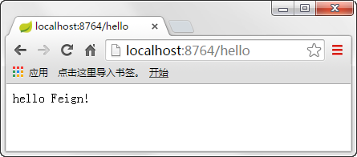
4.2 Feign快速入门
测试运行
依次启动eureka-server、eureka-provider和eureka-feign-client。启动成功后，使用浏览器访问http://localhost:8764/hello，效果如下图所示。

Slide 25
4.2 Feign快速入门
参数绑定
第一个Feign程序实现的是一个不带参数的REST服务绑定。实际业务中，我们经常需要在调用服务时传递各种参数。下面我们在第一个Feign程序的基础上改进，使用eureka-feign-client远程调用eureka-provider的接口。不同的是，此时调用eureka-provider接口时，需要传递一个不同类型的参数。

Slide 26
4.2 Feign快速入门
参数绑定
基本流程：
改造服务提供者eureka-provider
改造含有Feign的eureka-feign-client
测试运行

Slide 27
4.2 Feign快速入门
改造服务提供者eureka-provider
1、创建User实体类
在eureka-provider中创建entity包，并在该包中创建User实体类。

Slide 28
4.2 Feign快速入门
改造服务提供者eureka-provider
User实体类：
public class User {
private String name;
private Integer age;
public User() { }
public User(String name, Integer age) {
this.name = name;
this.age = age;
}
public String getName() {
return name;
}
public void setName(String name) {
this.name = name;
}
public Integer getAge() {
return age;
}
public void setAge(Integer age) {
this.age = age;
}
@Override
public String toString() {
return "name="+name+",age="+age;
}
}

Slide 29
4.2 Feign快速入门
改造服务提供者eureka-provider
2、修改HelloController
在HelloController中新增3个不同类型参数的方法。

Slide 30
4.2 Feign快速入门
改造服务提供者eureka-provider
HelloController类内容如下：
@RestController
public class HelloController {
@RequestMapping(value = "/hello1",method = RequestMethod.GET)
public String hello(@RequestParam String name){
return "hello,"+name;
}
@RequestMapping(value = "/hello2",method = RequestMethod.GET)
public User hello(@RequestParam String name,@RequestHeader Integer age){
return new User(name,age);
}
@RequestMapping(value = "/hello3",method = RequestMethod.POST)
public String hello(@RequestBody User user){
return "hello,"+user.getName()+","+user.getAge();
}
}

Slide 31
4.2 Feign快速入门
改造含有Feign的eureka-feign-client
1、创建User实体类
在eureka-feign-client中创建entity包，并在该包中创建和eureka-provider中相同的User实体类。

Slide 32
4.2 Feign快速入门
改造含有Feign的eureka-feign-client
2、在FeignService类中增加绑定参数的方法
在FeignService类中增加三个绑定不同参数类型的方法。

Slide 33
4.2 Feign快速入门
改造含有Feign的eureka-feign-client
FeignService类内容如下：
@Service
@FeignClient(name = "eureka-provider")
public interface FeignService {
@RequestMapping(value = "/hello1",method = RequestMethod.GET)
public String hello(@RequestParam（"name"） String name);
@RequestMapping(value = "/hello2",method = RequestMethod.GET)
public User hello(@RequestParam（"name"） String name,@RequestHeader（"age"） int age);
@RequestMapping(value = "/hello3",method = RequestMethod.POST)
public String hello(@RequestBody User user);
}

Slide 34
4.2 Feign快速入门
改造含有Feign的eureka-feign-client
3、在FeignController类中调用FeignService中的方法
在FeignController中新增HelloUser()方法处理“/helloUser”请求，该方法调用了FeignService中的方法。

Slide 35
4.2 Feign快速入门
改造含有Feign的eureka-feign-client
FeignController类内容如下：
@RestController
public class FeignController{
@Autowired
FeignService feignService;
@RequestMapping(value = "/helloUser",method = RequestMethod.GET)
public String helloUser(){
StringBuilder sb=new StringBuilder();
sb.append(feignService.hello("czbk")).append("<BR/>");
sb.append(feignService.hello(new User("czbk ",30)))
.append("<BR/>");
sb.append(feignService.hello("czbk ",30))
.append("<BR/>");
return sb.toString();
}
}

Slide 36
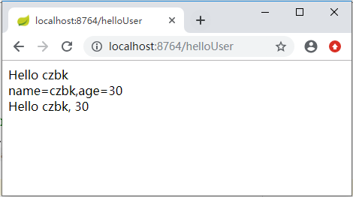
4.2 Feign快速入门
测试运行
依次启动eureka-server、eureka-provider、eureka-feign-client，启动成功后，使用浏览器访问http://localhost:8764/helloUser，效果如下图所示。

Slide 37
4.2 Feign快速入门
继承特性
在第一个Feign程序与参数绑定的开发中，可能同学们已经观察到很多代码是重复的。在Spring Cloud Feign开发中，能够使用继承特性来帮助我们解决这些代码的重复问题，进一步减少编码量。接下来，我们在参数绑定案例程序的基础上继续改造，对Feign的继承特性进行介绍。

Slide 38
4.2 Feign快速入门
继承特性
这里，我们需要一个公共工程存放其他服务需要的实体类和接口，这样可以避免在其他服务中编写同样的实体类和接口。后续通过引入公共工程的依赖，从而调用公共工程中的资源。

Slide 39
4.2 Feign快速入门
继承特性
基本流程：
新建公共工程
在公共工程中新建Module项目
将Module项目打成jar包到Maven仓库
改造服务提供者eureka-provider
改造服务消费者eureka-feign-client
测试运行

Slide 40
4.2 Feign快速入门
新建公共工程
新建公共工程common-client
使用Spring Initializr方式新建一个名称为common-client的Spring Boot工程，这里将Group命名为com.itheima，将Artifact命名为common-client。

Slide 41
4.2 Feign快速入门
新建公共工程
注意
由于公共工程目的是实现资源共享，因此，我们创建好公共工程后，需要删除工程common-client中的src文件夹。

Slide 42
4.2 Feign快速入门
新建Module项目
新建Module项目dm-common-module
在公共工程中新建一个Module项目dm-common-module，将eureka-provider或eureka-feign-client中的User实体类和FeignService接口及其所在包复制到dm-common-module中，并在pom.xml文件中指定项目的打包方式为jar包形式。

Slide 43
4.2 Feign快速入门
新建Module项目
在dm-common-module中添加打包方式后的pom文件部分代码如下：
// 省略部分代码
<groupId>com.itheima</groupId>
<artifactId>dm-common-module</artifactId>
<version>1.0-SNAPSHOT</version>
<packaging>jar</packaging>
<name>dm-common-module</name>

Slide 44
4.2 Feign快速入门
将Module项目打成jar包到Maven仓库
将Module项目打成jar包到Maven仓库
选择IEDA工具右侧的MAVEN→dm-common-module→Lifecyle，双击Lifecyle中的install进行打包。打包完成后，会在工程dm-common-module的target目录下生成刚刚打包的jar。

Slide 45
4.2 Feign快速入门
改造服务提供者eureka-provider
基本流程：
引入dm-common-module工程依赖
创建RefactorHelloController类

Slide 46
4.2 Feign快速入门
改造服务提供者eureka-provider
引入dm-common-module工程依赖
在pom.xml中，引入dm-common-module工程依赖。

Slide 47
4.2 Feign快速入门
改造服务提供者eureka-provider
在pom.xml中，引入dm-common-module工程依赖：
<dependency>
<groupId>com.itheima</groupId>
<artifactId>dm-common-module</artifactId>
<version>1.0-SNAPSHOT</version>
</dependency>

Slide 48
4.2 Feign快速入门
改造服务提供者eureka-provider
创建RefactorHelloController类
创建RefactorHelloController类，在该类实现dm-common-module的FeignService接口, FeignService类是一个公共接口， RefactorHelloController类通过继承该接口，从而达到对该类中的资源进行共享。

Slide 49
4.2 Feign快速入门
改造服务提供者eureka-provider
RefactorHelloController类内容如下：
@RestController
public class RefactorHelloController implements FeignService{
@Override
public String hello(@RequestParam（"name"） String name){
return "Hello "+name;
}
@Override
public User hello(
@RequestHeader("name") String name, @RequestHeader("age") Integer age){
return new User(name,age);
}
@Override
public String hello(@RequestBody User user){
return "Hello "+user.getName()+", "+user.getAge();
}
}

Slide 50
4.2 Feign快速入门
改造服务消费者eureka-feign-client
基本流程：
引入dm-common-module工程依赖
创建RefactorHelloService类
在FeignController中调用FeignService
接口中的hello()方法

Slide 51
4.2 Feign快速入门
改造服务消费者eureka-feign-client
引入dm-common-module工程依赖
在pom.xml中，引入dm-common-module工程依赖。

Slide 52
4.2 Feign快速入门
改造服务消费者eureka-feign-client
在pom.xml中，引入dm-common-module工程依赖：
<dependency>
<groupId>com.itheima</groupId>
<artifactId>dm-common-module</artifactId>
<version>1.0-SNAPSHOT</version>
</dependency>

Slide 53
4.2 Feign快速入门
改造服务消费者eureka-feign-client
创建RefactorHelloService类
创建RefactorHelloService类，继承 dm-common-module包中的FeignService接口，通过添加@FeignClient注解绑定提供者服务。

Slide 54
4.2 Feign快速入门
改造服务消费者eureka-feign-client
RefactorHelloService内容如下：
绑定提供者服务
@FeignClient("eureka-provider")
public interface RefactorHelloService extends FeignService {
}

Slide 55
4.2 Feign快速入门
改造服务消费者eureka-feign-client
调用FeignService接口中的hello()方法
在FeignController中，注入RefactorHelloService实例，并新增一个feignConsumer()方法，在feignConsumer()方法中，通过refactorHelloService实例调用FeignService接口中的hello()方法。

Slide 56
4.2 Feign快速入门
改造服务消费者eureka-feign-client
FeignController内容如下：
@RestController
public class FeignController {
@Autowired
RefactorHelloService refactorHelloService;
@RequestMapping(value = "/feign-consumer", method = RequestMethod.GET)
public String feignConsumer() {
StringBuilder sb = new StringBuilder();
sb.append(refactorHelloService.hello("czbk ")).append("<BR/>");
sb.append(refactorHelloService.hello("czbk ",
30)).append("<BR/>");
sb.append(refactorHelloService.hello(new
User("czbk ", 30))).append("<BR/>");
return sb.toString();
}
}

Slide 57
4.2 Feign快速入门
改造服务消费者eureka-feign-client
注意
在服务提供者和消费者中导入实体类和FeignService接口的包时要注意导入的是dm-common-module项目下的包。

Slide 58
4.2 Feign快速入门
测试运行
启动应用并查看效果，启动之前应确认已经将公共工程common-client的Module项目dm-common-module打成jar包到Maven仓库。依次启动eureka-server，eureka-provider和eureka-feign-client，在浏览器访问http://localhost: 8764/feign-consumer，访问效果和参数绑定案例一致，说明结果无误。

Slide 59
4.2 Feign快速入门
继承特性
值得一提
使用Feign继承特性的优点很明显，可以将公共资源从项目中分离出来，同时配合Maven仓库可以轻易实现资源共享。虽然这种做法减少了工程代码的冗余，但是工程之间的耦合性会变大，如果某个工程的接口发生变化，可能会导致相关联的工程构建失败。

Slide 60
4.3 Feign配置
通过4.2小节的学习，相信大家学会了Feign的基本用法，接下来，我们将针对Feign的配置进行讲解，为了大家能够更清晰地深刻理解Feign的相关配置，本节演示的案例，都是基于第一个Feign程序案例的进行改造演示的。

Slide 61
4.3 Feign配置
Ribbon的相关配置
Feign默认整合了Ribbon能够实现负载均衡，我们可以通过配置Ribbon，自定义各个服务的调用方式。接下来，我们从全局配置和指定服务配置两个方面介绍如何在Spring Cloud Feign中进行Ribbon的相关配置。

Slide 62
4.3 Feign配置
全局配置
Ribbon的全局配置其实非常简单，我们可以直接在application.yml配置文件中，使用ribbon.<key>=<value>的方式设定ribbon的各项默认参数，示例代码如下：
ribbon:
ConnectTimeout: 5000 #设置连接超时时间,默认为1s
ReadTimeout: 5000 #设置读取超时时间
OkToRetryOnAllOperations：true # 对所有操作请求都进行重试
MaxAutoRetries：1 # 对当前实例的重试次数
MaxAutoRetriesNextServer：2 # 切换实例的重试次数

Slide 63
4.3 Feign配置
全局配置
接下来，为了测试设置的ConnectTimeout参数是否生效，我们在服务提供者eureka-provider的hello()方法中添加下列代码：
try{
Thread.sleep(6000);
}catch(Exception e){
}
由于ConnectTimeout参数设置的超时时间是5秒，上述代码设置的程序等待时间是6秒，这样必然会导致出现超时。此时使用浏览器访问http://localhost:8764/hello，发现消费者eureka-feign-client的控制台会报java.net.SocketTimeoutException: Read timed out。

Slide 64
4.3 Feign配置
全局配置
接下来，为了测试设置的ConnectTimeout参数是否生效，我们在服务提供者eureka-provider的hello()方法中添加下列代码：
try{
Thread.sleep(6000);
}catch(Exception e){
}
由于ConnectTimeout参数设置的超时时间是5秒，上述代码设置的程序等待时间是6秒，这样必然会导致出现超时。此时使用浏览器访问http://localhost:8764/hello，发现消费者eureka-feign-client的控制台会报java.net.SocketTimeoutException: Read timed out。

Slide 65
4.3 Feign配置
指定服务配置
大多数的情况下，我们对于服务调用的超时时间可能会根据实际服务的特性做一些调整，所以仅仅依靠默认的全局配置是不行的。使用Spring Cloud Feign时，如果要对各个服务消费者进行不同配置，可以采用<client>.ribbon.key=value的格式进行设置，示例代码如下：
eureka-provider:
ribbon:
ConnectTimeout: 5000 #设置连接超时时间,默认为1s
ReadTimeout: 5000 #设置读取超时时间
OkToRetryOnAllOperations：true # 对所有操作请求都进行重试
MaxAutoRetries：1 # 对当前实例的重试次数
MaxAutoRetriesNextServer：2 # 切换实例的重试次数

Slide 66
4.3 Feign配置
日志配置
在application.yml文件中，可以使用logging.level.<FeignClient>参数配置格式开启指定Feign消费者的DEBUG日志，其中<FeignClient>指的是Feign消费者中需要开启DEBUG日志的接口的完整路径，比如针对本章中我们的Feign客户端接口FeignService（eureka-feign-client项目中的类）可以按如下配置开启：
logging：
level:
com.itheima.eurekafeignclient.service.FeignService: DEBUG
需要注意的是，如果只添加上述配置，还是无法输出DEBUG日志的，因为Feign客户端的Logger.Level对象默认定义为NONE级别，该级别不会记录任何Feign调用过程中的信息，所以我们需要调整它的级别。

Slide 67
4.3 Feign配置
日志配置
Feign的日志级别分类
Feign中的日志级别主要分为四类，具体介绍如下：
1. NONE:不记录任何信息。
2. BASIC:仅记录请求方法，URL以及响应状态码和执行时间。
3. HEADERS：除了记录BASIC级别的信息之外，还会记录请求和响应的头
信息。
4. FULL:记录所有请求与响应的明细，包括头信息、请求体、元数据等。

Slide 68
4.3 Feign配置
日志配置
接下来，为第一个Feign程序设置日志级别为FULL，记录消费者调用服务过程中的日志信息。

Slide 69
4.3 Feign配置
记录消费者调用服务过程中的日志信息
基本流程：
设置日志级别
改造FeignService类
测试运行

Slide 70
4.3 Feign配置
记录消费者调用服务过程中的日志信息
设置日志级别
在eureka-feign-client工程中创建一个配置类LogConfiguration，该配置类设置了日志级别。

Slide 71
4.3 Feign配置
记录消费者调用服务过程中的日志信息
LogConfigration类内容如下：
public class LogConfiguration {
@Bean
Logger.Level feignLoggerLevel(){
return Logger.Level.FULL;
}
}

Slide 72
4.3 Feign配置
改造FeignService类
改造FeignService类
在FeignService中使用@FeignClient设置要访问的服务提供者以及Feign的配置类。

Slide 73
4.3 Feign配置
改造FeignService类
FeignService类内容如下：
@FeignClient(name="eureka-provider",configuration=LogConfiguration.class)
@Service
public interface FeignService{
@RequestMapping(value = "/hello", method = RequestMethod.GET)
public String hello();
}

Slide 74
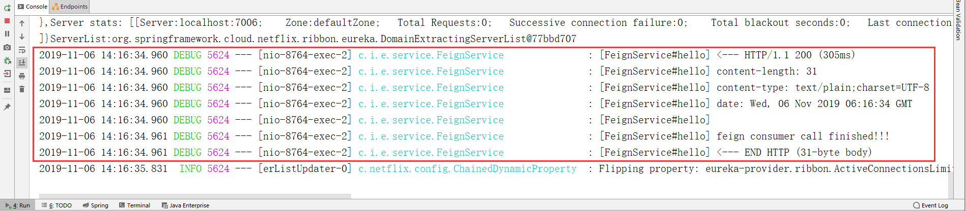
4.3 Feign配置
测试运行
依次启动eureka-server、eureka-provider和eureka-ribbon-client。启动成功后，使用浏览器访问http://localhost:8764/hello, 发现eureka-feign-client的控制台中打印出了详细的日志信息，效果如下图所示。

Slide 75
4.3 Feign配置
其他配置
我们从请求压缩方面讲解，Spring Cloud Feign支持对请求与响应进行GZIP压缩，以减少通信过程中的性能损耗。我们只需要通过以下参数设置，就可以开启请求与响应的压缩功能，代码如下：
feign:
compression：
request:
enabled: true
Response:
Enabled: true

Slide 76
4.3 Feign配置
其他配置
我们还能对请求压缩做一些细致的设置，例如，下面的配置内容指定了压缩请求支持的MIME TYPE类型，并设置了请求压缩的大小下限，只有超过这个大小的请求才会对其进行压缩。代码如下
feign:
compression:
request:
mime-types:
text/xml,application/xml,application/json
min-request-size: 2048
上述配置的参数中，feign.compression.request.mime-types和feign.compressionfeign.compression.request.min-request-size设置的均为默认值。

Slide 77
4.4 Feign的工作原理
Feign服务调用的工作原理可以分为以下几个步骤：
（1）首先通过@EnableFeignClients注解开启FeignClient功能。程序启动时，会 通过该注解开启对@FeignClient注解的包扫描。
（2）根据Feign规则实现接口，并在接口上面添加@FeignClient注解。
（3）程序启动后，会进行包扫描，扫描所有的@FeignClient注解类，并将这些信息注入IoC容器。
（4）当接口方法被调用时，通过JDK的代理生成具体的RequestTemplate模板对象。根据RequestTemplate再生成HTTP请求的Request对象，Request对象交给Client处理。

Slide 78
4.4 Feign的工作原理
开启Spring Cloud Feign功能是通过@EnableFeignClients注解实现的。程序启动时，首先会检测是否有@EnableFeignClients注解，如果有，则会开启扫描功能，并扫描被@FeignClient注解修饰的接口。接下来，我们从@EnableFeignClients注解入手，分析Feign远程调用服务的工作原理。

Slide 79
4.4 Feign的工作原理
@EnableFeignClients注解源码
查看@EnableFeignClients注解的源码，具体代码如下所示。
@Retention(RetentionPolicy.RUNTIME)
@Target({ElementType.TYPE})
@Documented
@Import({FeignClientsRegistrar.class})
public @interface EnableFeignClients {
String[] value() default {};
String[] basePackages() default {};
Class<?>[] basePackageClasses() default {};
Class<?>[] defaultConfiguration() default {};
Class<?>[] clients() default {};
}
引入了FeignClientsRegistrar.class类

Slide 80
4.4 Feign的工作原理
FeignClientsRegistrar类源码
继续跟踪FeignClientsRegistrar类源码，发现其内部定义了一个registerBeanDefinitions方法，具体代码如下所示。
public void registerBeanDefinitions(AnnotationMetadata metadata,
BeanDefinitionRegistry registry) {
this.registerDefaultConfiguration(metadata, registry);
this.registerFeignClients(metadata, registry);
}
registerDefaultConfiguration()用于加载相关配置，registerFeignClients()用于扫描所有@FeignClient注解的接口，并将这些信息注入IoC容器。

Slide 81
4.4 Feign的工作原理
当被@FeignClient注解修饰的方法被调用时，该方法会被SynchronousMethodHandler拦截处理，并生成一个RequestTemplate对象。如下：
@Override
public Object invoke(Object[] argv) throws Throwable {
RequestTemplate template= buildTemplateFromArgs.create(argv);
Retryer retryer = this.retryer.clone();
while(true) {
try {
return executeAndDecode(template);
} catch(RetryableException e) {
...//省略代码
}
continue;
}
}
}

Slide 82
4.4 Feign的工作原理
Request对象交给Client处理。源码如下：
Object executeAndDecode(RequestTemplate template) throws Throwable {
Request request= targetRequest(template) ;
...//省略代码
response = client.execute(request,options);
...//省略代码

Slide 83
4.5 Feign的负载均衡实现原理
registerFeignClients()方法内部定义了一个基于classpath的组件扫描器，然后组件扫描器会根据指定的扫描位置和@EnableFeignClients注解属性找到开发人员定义的所有Feign客户端，也就是所有添加了@FeignClient注解的所有接口，最后将注册Feign客户端的动作交给registerFeignClient()方法完成。

Slide 84
4.5 Feign的负载均衡实现原理
FeignRibbonClientAutoConfiguration类源码
Feign是如何注册LoadBalancerFeignClient作为其客户端调用实现的呢? 下面我们查看LoadBalancerFeignClient的自动配置类FeignRibbonClientAutoConfiguration的源码，具体代码如下所示。
Ribbon的依赖类，引入该依赖，Ribbon和Feign的相关依赖才会生效
@ConditionalOnClass({ ILoadBalancer.class, Feign.class })
@Configuration
@AutoConfigureBefore(FeignAutoConfiguration.class)
public class FeignRibbonClientAutoConfiguration {
@Bean
@ConditionalOnMissingBean
public Client feignClient(CachingSpringLoadBalancerFactory
cachingFactory,SpringClientFactory clientFactory){
return new LoadBalancerFeignClient(new Client.Default(null, null),cachingFactory, clientFactory);
}
}
用于向容器注入负载均衡客户端LoadBalancerFeignClient

Slide 85
4.5 Feign的负载均衡实现原理
LoadBalancerFeignClient源码
继续查看 LoadBalancerFeignClient源码，部分代码如下所示。
FeignLoadBalancer.RibbonRequest ribbonRequest =
new FeignLoadBalancer.RibbonRequest(
this.delegate, request, uriWithoutHost);
IClientConfig requestConfig = getClientConfig(options, clientName);
return lbClient(clientName).executeWithLoadBalancer
(ribbonRequest,requestConfig).toResponse();
从上述代码可以看出，Spring Cloud Feign的负载均衡客户端功能是通过Spring Cloud Ribbon实现的，其中executeWithLoadBalancer()方法用于以负载均衡的方式发送请求。

Slide 86
4.5 Feign的负载均衡实现原理
executeWithLoadBalancer()方法源码
继续查看executeWithLoadBalancer()方法源码，在executeWithLoadBalancer()方法中有一个submit()方法，该方法用于实现负载均衡。查看submit()方法源码，部分源码如下所示。
Observable<T> o =
(server == null ? selectServer() : Observable.just(server))
.concatMap(new Func1<Server, Observable<T>>() {
@Override
// Called for each server being selected
public Observable<T> call(Server server) {
context.setServer(server);
}}
上述代码中，selectServer()方法最终会调用ILoadBalancer选择服务从而实现负载均衡。

Slide 87
本章小结
本章首先介绍了Feign的概念，其次以案例的形式带大家快速入门Feign的使用，通过第一个Feign程序，过渡到Feign的参数绑定以及Feign继承特性的使用，然后介绍了Feign的一些配置，包括Ribbon的配置、日志配置和其他相关配置，最后介绍了Feign实现服务调用和负载均衡的工作原理。希望通过本章的学习，大家能够认识Feign，并能够灵活运用Feign进行声明式服务调用，同时能熟悉Feign服务调用和负载均衡的工作原理。

